Slide 1

Развитие связной речи дошкольников (5- 6 лет) по средствам составления рассказов по серии сюжетных картинок.
муниципальное бюджетное дошкольное образовательное учреждения «Детский сад №8»
Выполнила: воспитатель Антипова Екатерина Сергеевна

Slide 2
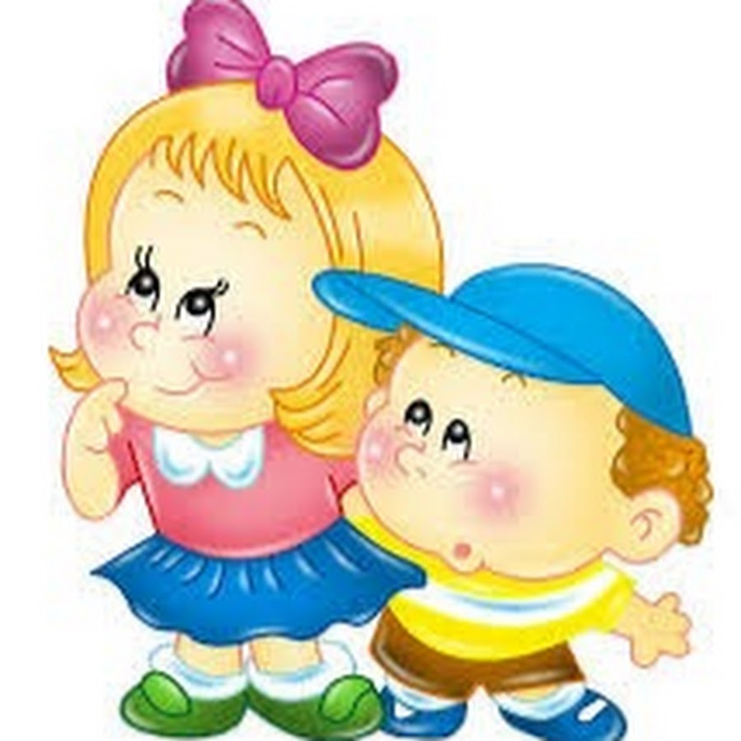
Актуальность.
Овладение родным языком является важнейшим условием успешности ребенка в социальном и интеллектуальном развитии, а также в освоении детских видов деятельности и творчества.
На сегодняшний день остро стоит проблема задержки речевого развития у детей. Поэтому важной задачей является развитие связной речи
Рассказывание по серии сюжетных картин является одним из компонентов развития связной речи.

Slide 3
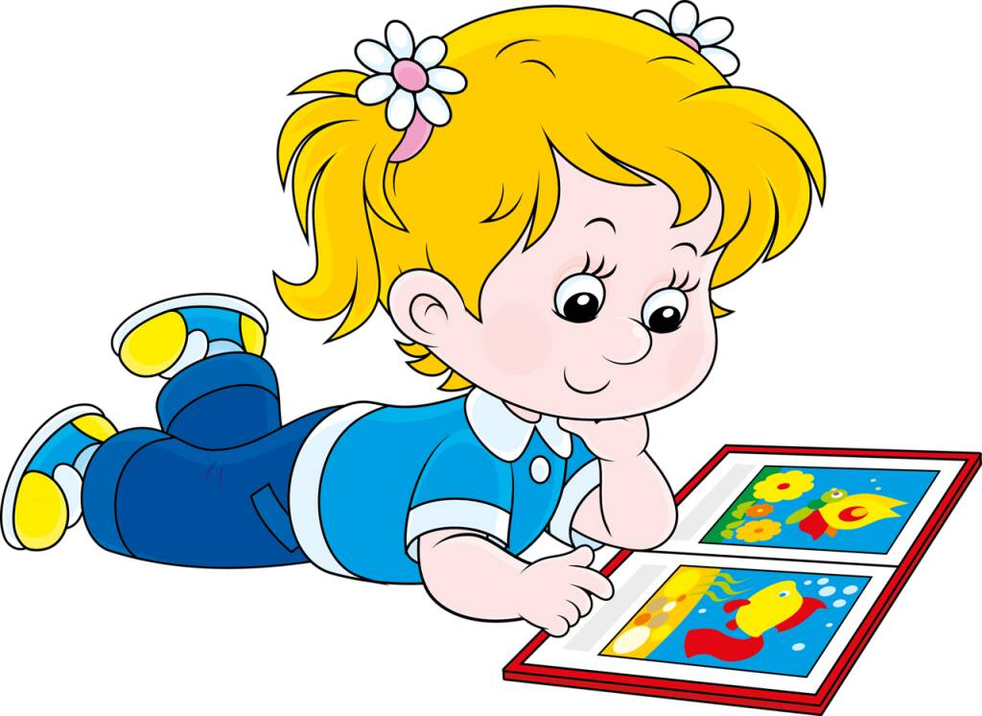
Связная речь – это не просто последовательность слов и предложений, это последовательность связанных друг с другом мыслей, которые выражены точными словами в правильно построенных предложениях.
В исследованиях Е.А. Смирновой и О.С. Ушаковой раскрывают необходимость использования серии сюжетных картин в развитии связной речи.
Рассказывание по серии сюжетных картин — традиционный метод работы с дошкольниками над структурой текста. Данный вид работы позволяет развивать правильное понимание лексической формы и содержания. Серия сюжетных картин играет роль наглядной модели повествования и мотивирует ребенка на поиск наиболее точных по смыслу языковых средств.

Slide 4
Рассказывание по серии сюжетных картинок используем в:
Организованной образовательной деятельности (ООД)
Совместной деятельности в режимных моментах
Самостоятельной деятельности.

Slide 5
План ООД по развитию речи дошкольников 5-6 лет по серии сюжетных картинок
Тема | Задачи | Метод.приемы
Пересказ сказки «Лиса и рак» | Побуждать детей связно, последовательно и выразительно рассказывать сказку без помощи вопросов воспитателя, по серии сюжетных картинок. | художественное слово, сюрпризный момент, вопросы, рассматривание картин, поощрение
Пересказ рассказа Н.Калининой «Разве так играют?» | Побуждать детей выразительно пересказывать текст используя в качестве наглядно опоры серию сюжетных картин. | дидактические игры «Как играют?», «Назови ласково», чтение, беседа, рассматривание иллюстраций и картинок.
Пересказ рассказа Е.Чарушина «Лисята» | Формировать у детей умение связно, последовательно, выразительно передавать литературный текст без помощи вопросов педагога. | художественное слово, сюрпризный момент, вопросы, рассматривание картин,
Пересказ рассказа Н.Калининой «Про снежный колобок» | Добиться умения связно, последовательно и выразительно пересказывать небольшие рассказы с опорой на графические схемы. Расширять и обогащать знания детей об особенностях зимней природы (холода, заморозки, снегопады, сильные ветры). | использование наглядности, художественного слова, игра.
Пересказ сказки «Петух да собака» | Побуждать детей пересказывать сказку без помощи вопросов воспитателя, выразительно передавая диалог действующих лиц. | использование наглядности, художественного слова, отгадывание загадок.
Пересказ сказки «Лиса и кувшин» | Формировать у детей умения пересказывать сказку; помочь уяснить главное в характере сказочного персонажа-лисы; формировать умение выразительно передавать речь главного героя, меняя интонацию; | создание проблемной ситуации, беседа, художественное слово, пересказ сказки; музыкальное сопровождение, работа в парах, детское моделирование.
Пересказ рассказа Л.Толстого «Пожарные собаки» | Продолжать учить детей связности, полноте, логичности и непрерывности пересказа, используя в качестве плана высказывания схематичные картинки (опорные сигналы), отражающие последовательность событий. Учить отвечать на детальные вопросы по тексту полным и точным ответом. | использование наглядности, художественного слова, игра.
Пересказ рассказа Я. Тайца «Послушный дождик» | Побуждать пересказывать текст в ситуации письменной речи (ребенок диктует – взрослый записывает), подвести к образованию названий профессий исходя из занятий,активизировать в речи названия профессий. | художественное слово, сюрпризный момент, вопросы, рассматривание картин.
Пересказ сказки В. Сутеева «Кораблик» | Побуждать детей связно рассказывать сказку, выразительно передавать диалоги персонажей. | чтение, беседа, рассматривание графических схем; подбор слов с уменьшительно – ласкательными суффиксами; выстраивание серии опорных схем к сказке.

Slide 6
Использование сюжетных картинок в режимные моменты.
Формирование КГН (мытье рук, порядок одевания на прогулку в разные времена года);
Формирование трудовых навыков ( уход за комнатными растениями);
Формирование безопасного поведения ( правила поведения во время прогулки на участке)

Slide 7
Самостоятельная деятельность.
РППС группы разделена на центры.
Центр речевого развития содержит различные дидактические игры для развития связной речи.
Дети, особенно после занятий, любят повторять роль воспитателя.
Поэтому после занятий «Составление рассказа по серии сюжетных картинок», сюжетные картинки размещаем в речевом центре. Что бы ребенок в свободной деятельности мог использовать их для игры.
Детям нравятся такие игры как :
Расскажи сказку по серии картинок;
Выстрой логическую цепочку несколько связанных друг с другом по смыслу, но перемешанных изображений;
Составление рассказа по получившейся последовательности;
Составь связный рассказ, опираясь на картинки.
Сюжетные картинки меняются согласно теме недели, не реже, чем раз в месяц, что бы ребенок был заинтересован.

Slide 8
Результаты использования сюжетных картинок:
Ребенок самостоятельно составляет рассказ.
Правильно раскладывает сюжетные картинки, выстраивает их в одну сюжетную линию.
Активен в общении, умеет слушать и понимать речь.
В рассказе присутствуют все композиционные части (начало, основная часть, заключение), рассказ объединён общей темой, ответ содержательный.
Составляет сложные предложения, грамматически правильная речь, богатый словарный запас, лексическая речь разнообразна.
Увеличилась заинтересованность самостоятельной деятельности.

Slide 9

Спасибо за внимание!

